Slide 1

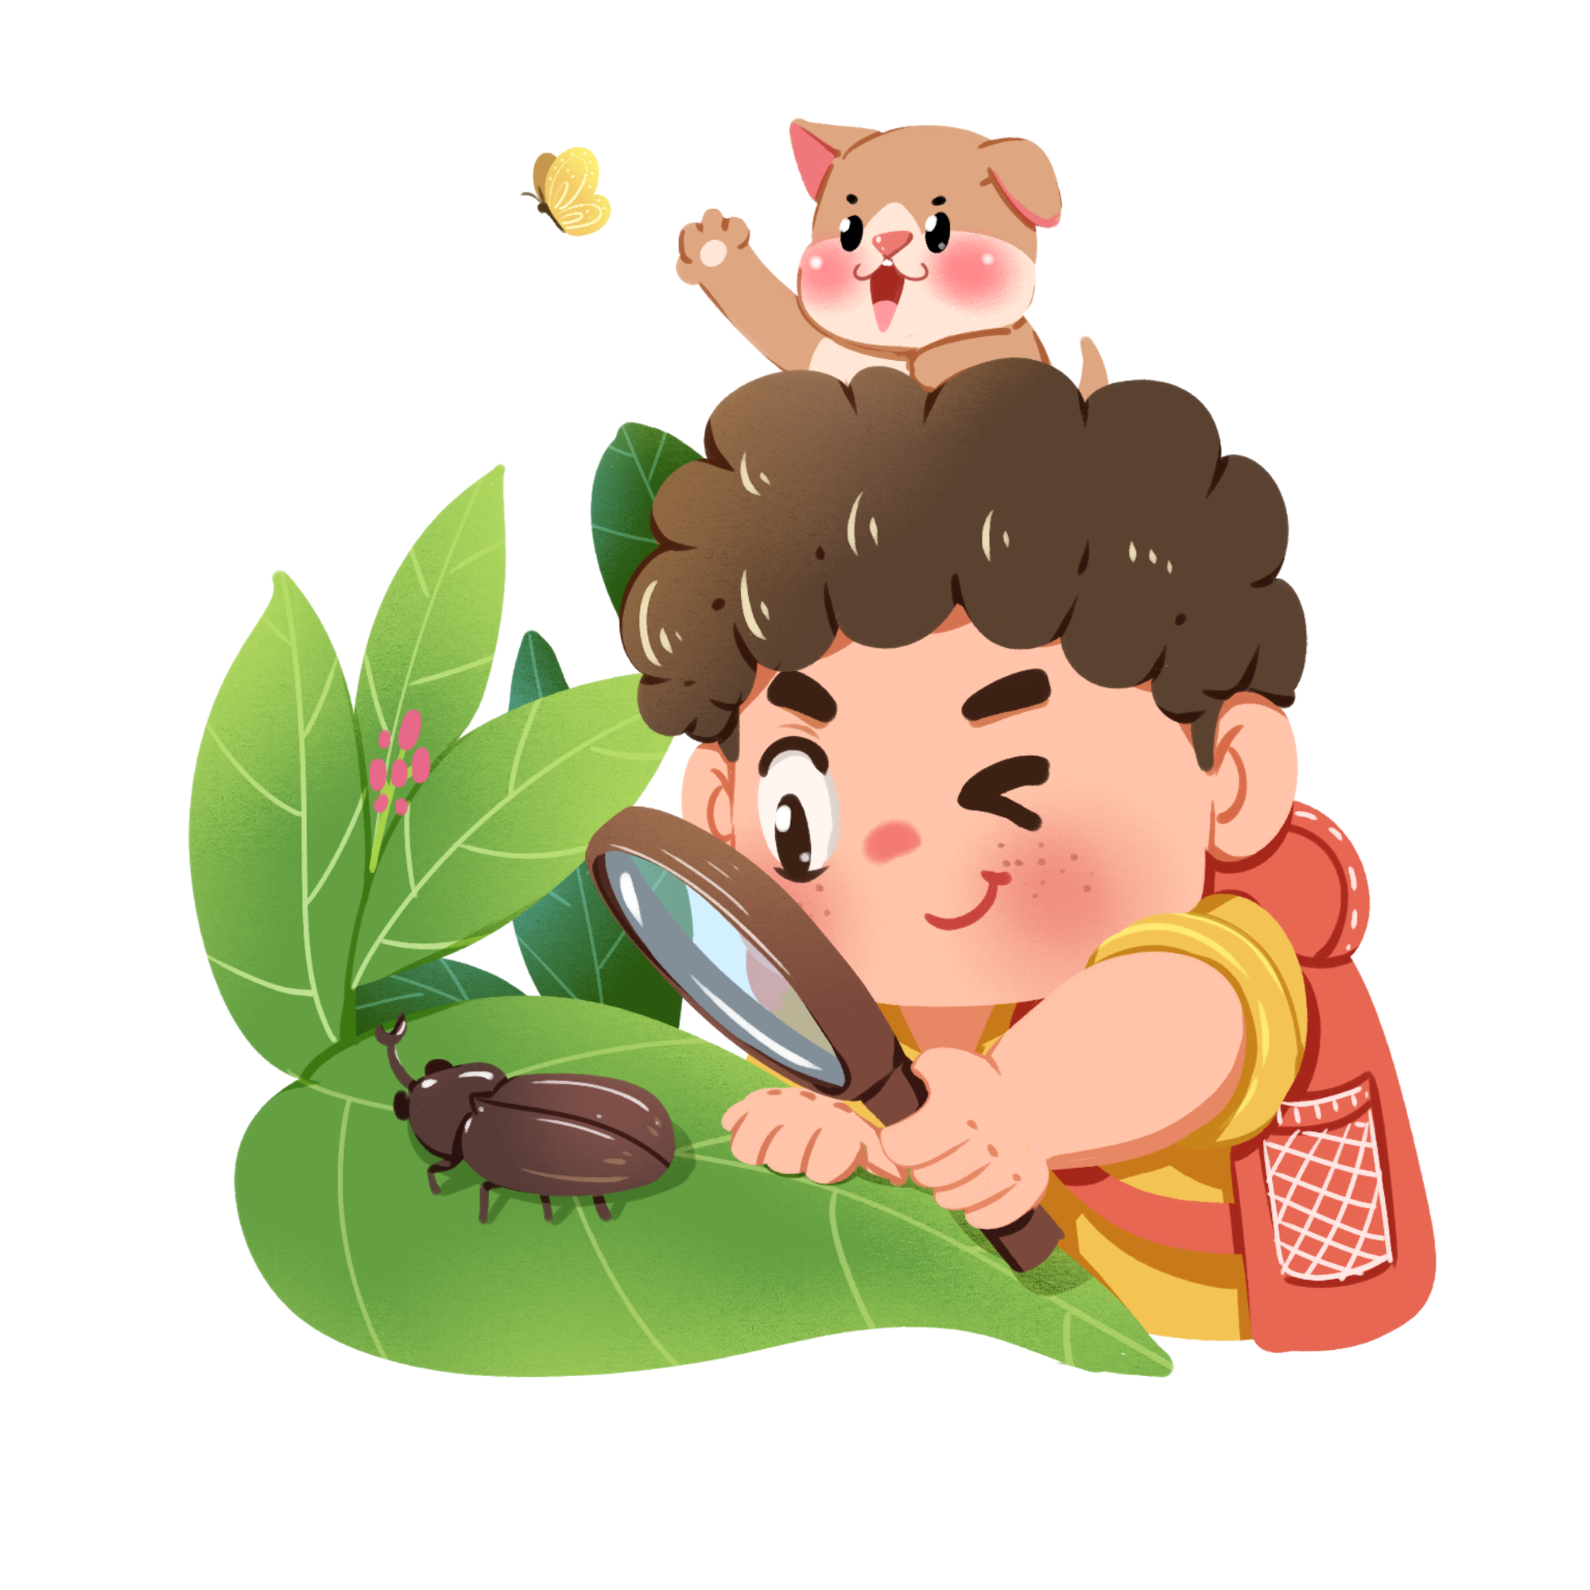

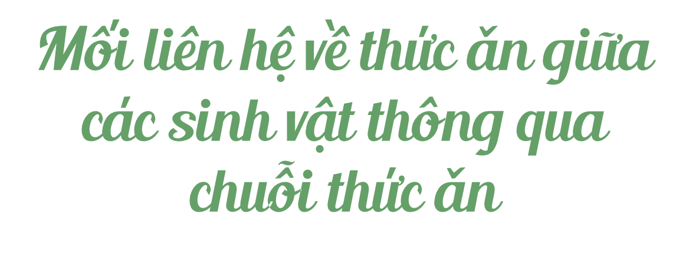
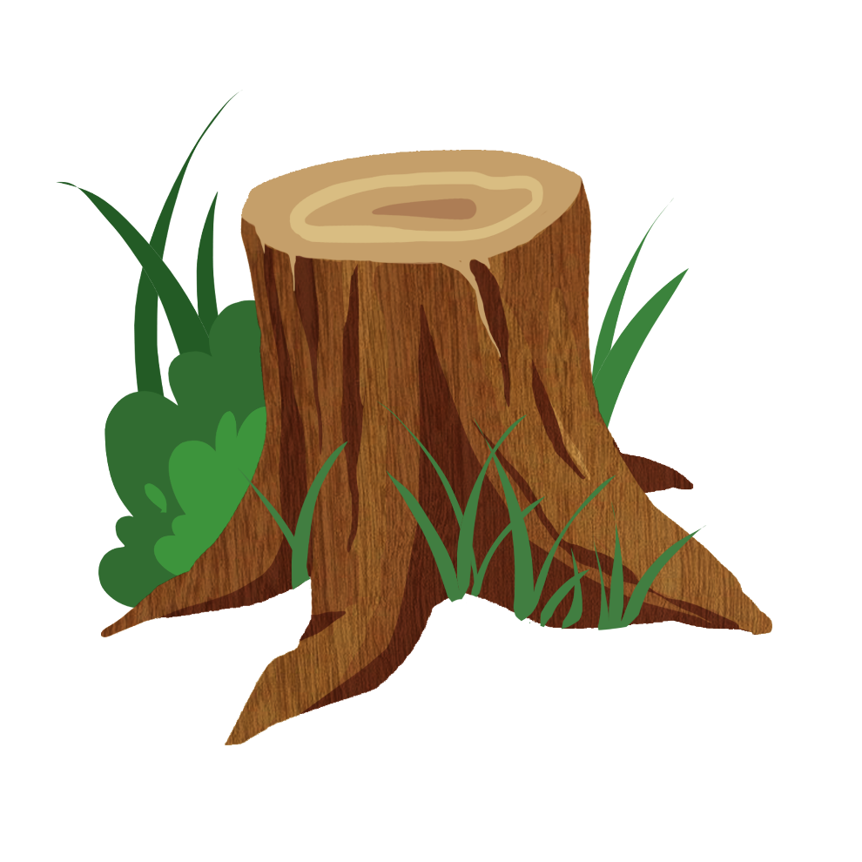

Slide 2

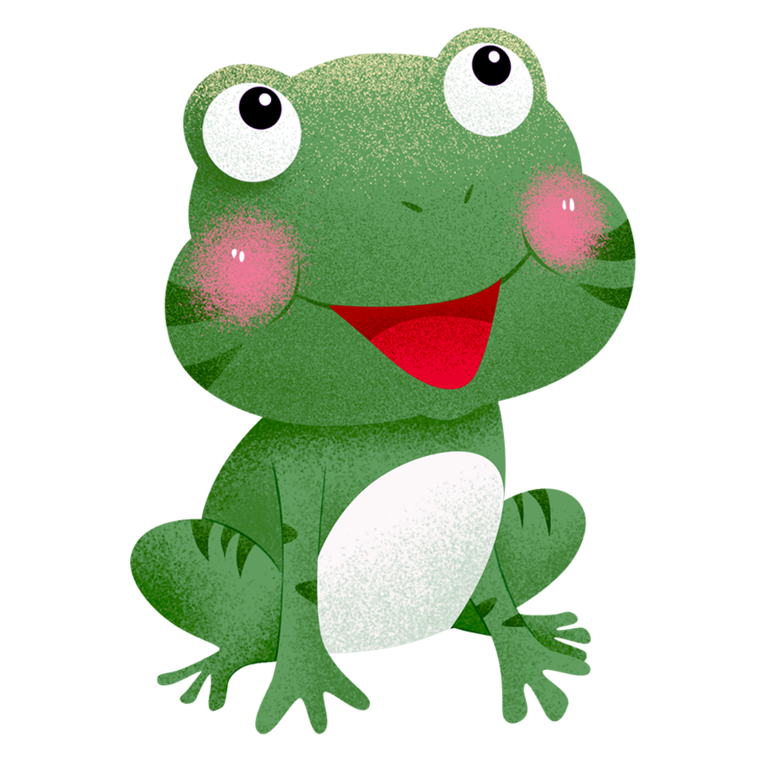
Cây bắp cải
Con sâu
Con chim
Các sinh vật trong tự nhiên có mỗi liên hệ với nhau về thức ăn, sinh vật này là thức ăn của sinh vật khác, mối liên hệ đó nối tiếp nhau tạo thành chuỗi thức ăn.

Slide 3
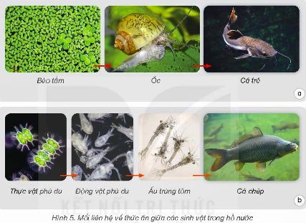

Hình | Mối liên hệ về thức ăn | Sinh vật đứng đầu
a | Bèo tấm → ốc → cá trê
Bèo tấm

Slide 4
Hình | Mối liên hệ về thức ăn | Sinh vật đứng đầu
b | Thực vật phù du→ động vật phù du → ấu trùng tôm → cá chép
Thực vật phù du

Slide 5



Các chuỗi thức ăn được thể hiện bằng sơ đồ với các mũi tên, sinh vật đứng trước là thức ăn của sinh vật đứng sau mũi tên.

